Slide 1
ACTUACIONES EN AEROPUERTOS
Experiencia en Planes y Programas contra el Ruido
Aplicación de la Directiva 2002/49/CE
Mónica Solbes Galiana
Dirección de Planificación y Medio Ambiente
División de Mediación Ambiental

Slide 2
APLICACIÓN DE LA DIRECTIVA 2002/49/CE. JORNADAS CEDEX
Índice
1. Normativa de Referencia en aeropuertos
  1.1. Aplicación de la Directiva.
  1.2. Servidumbres Acústicas.
  1.3. Aeropuertos. Situación Actual.
2. Enfoque Equilibrado
  2.1. Definición e implementación.
  2.2. Reducción de ruido en la fuente.
  2.3. Ordenación y gestión del territorio.
  2.4. Procedimientos de reducción del ruido.
  2.5. Restricciones operativas.
3. Información y participación
  3.1. Control y Vigilancia de Calidad Acústica.
  3.2. Mapas Interactivos y Atención a ciudadanos y municipios.
Dirección de Planificación y Medio Ambiente. División de Mediación Ambiental

Slide 3
APLICACIÓN DE LA DIRECTIVA 2002/49/CE. JORNADAS CEDEX
1. NORMATIVA DE REFERENCIA EN AEROPUERTOS
Dirección de Planificación y Medio Ambiente. División de Mediación Ambiental

Slide 4
APLICACIÓN DE LA DIRECTIVA 2002/49/CE. JORNADAS CEDEX
1.1. Aplicación de la Directiva.
La elaboración y gestión de los Mapas Estratégicos de Ruido, y Planes de Acción queda regulada tanto por la Directiva 2002/49/CE, de 25 de junio, sobre evaluación y gestión del ruido ambiental, como por la Ley 37/2003, de 17 de noviembre, del Ruido y los Reales Decretos 1513/2005, 1367/2007 y 1038/2012 que la desarrollan.
Directiva 2002/49/CE (25 de junio de 2002)
Sobre evaluación y gestión del ruido ambiental
Ley 37/2003, del Ruido (17 de noviembre de 2003)
Por la que se transpone al ordenamiento jurídico la Directiva 2002/49
Real Decreto 1513/2005
Por el que se desarrolla la Ley 37/2003, en lo referente a la evaluación y gestión del ruido ambiental.
Reales Decretos 1367/2007 y 1038/2012
Por los que se desarrolla la Ley 37/2003, en lo referente a zonificación acústica, objetivos de calidad y emisiones acústicas.
MAPAS ESTRATÉGICOS (MER) Y PLANES DE ACCIÓN (PLAC)
Dirección de Planificación y Medio Ambiente. División de Mediación Ambiental

Slide 5
APLICACIÓN DE LA DIRECTIVA 2002/49/CE. JORNADAS CEDEX
1.2. Servidumbres Acústicas.
Artículo 63 Ley 55/1999 -- Disposición adicional única a la Ley 48/1960 de Navegación Aérea -- Reconocimiento de las servidumbres acústicas como “servidumbres legales impuestas en razón de la navegación aérea”.
Artículo 8 RD 1367/2007: Definición criterios técnicos para la elaboración de las zonas de servidumbre acústica.
Ley 5/2010 (modifica Ley 48/1960)
Ley 37/2003 del Ruido
Real Decreto 1367/2007
.
Delimitación de servidumbres acústicas de los aeropuertos, destinadas a conseguir la compatibilidad del funcionamiento de los mismos con los usos del suelo, actividades, instalaciones implantadas o que puedan implantarse en las zonas de afección del ruido originado por dichos aeropuertos
Dirección de Planificación y Medio Ambiente. División de Mediación Ambiental

Slide 6
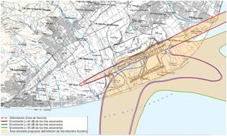
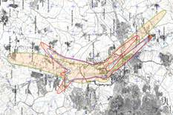
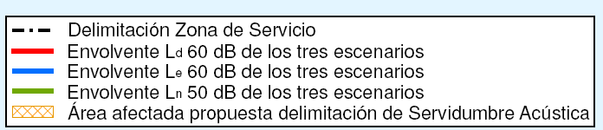
APLICACIÓN DE LA DIRECTIVA 2002/49/CE. JORNADAS CEDEX
1.3. Aeropuertos. Situación Actual.
Las Servidumbres Acústicas aprobadas actualmente se corresponde a los aeropuertos A.S. Madrid-Barajas, Barcelona-El Prat y Palma de Mallorca. Dichas Servidumbres y sus correspondientes Planes de Acción asociados fueron aprobadas mediante los siguiente Reales Decretos:
Aena, tras el procedimiento de información pública, tramita la delimitación de servidumbres acústicas para los aeropuertos de Bilbao, Ibiza, Málaga-Costa del Sol, Sevilla y Valencia, así como de sus correspondientes Planes de Acción.
Barcelona-El Prat (R.D. 1002/2011, de 8 de julio, BOE de 21 de julio de 2011).
Adolfo Suárez Madrid-Barajas (R.D. 1003/2011, de 8 de julio, BOE de 21 de julio de 2011)
Palma de Mallorca (Corrección de errores del R.D. 769/2012, de 27 de abril de 2012).
Dirección de Planificación y Medio Ambiente. División de Mediación Ambiental

Slide 7
APLICACIÓN DE LA DIRECTIVA 2002/49/CE. JORNADAS CEDEX
2. ENFOQUE EQUILIBRADO
Dirección de Planificación y Medio Ambiente. División de Mediación Ambiental

Slide 8
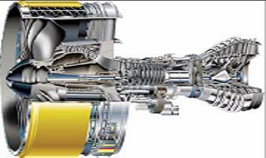
APLICACIÓN DE LA DIRECTIVA 2002/49/CE. JORNADAS CEDEX
2.1. Definición e implementación.
La normativa vigente requiere para el establecimiento de Servidumbres, la adopción de un PLAN DE ACCIÓN que recoja las medidas encaminadas a compatibilizar el funcionamiento y el desarrollo de la infraestructura con las actividades consolidadas en la zona de servidumbre.
Aena viene desarrollando desde hace años la implementación de una política de medidas para la reducción del ruido acorde con el concepto adoptado por la Organización de Aviación Civil Internacional (OACI), denominado “ENFOQUE EQUILIBRADO”. Dicho concepto comprende las siguientes áreas fundamentales de actuación:
Reducción de los niveles sonoros en la fuente.
Procedimientos operacionales de reducción del ruido.
Medidas enfocadas a la ordenación y gestión del territorio.
Restricciones operativas de aeronaves.
Dirección de Planificación y Medio Ambiente. División de Mediación Ambiental

Slide 9


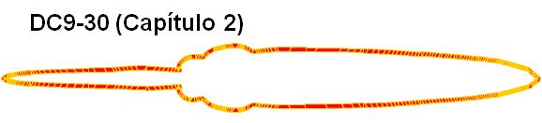

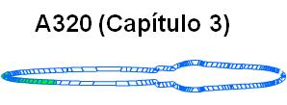

APLICACIÓN DE LA DIRECTIVA 2002/49/CE. JORNADAS CEDEX
2.2. Reducción de Ruido en la Fuente.
Las emisiones acústicas de las aeronaves están limitadas por diversas directivas. Éstas siguen los estándares fijados en el Anexo 16 del Convenio Internacional de Aviación Civil. No obstante, a través de los mecanismos de fijación de cuotas de ruido o tasas de ruido en los aeropuertos, pueden obtenerse algunas mejoras en la composición y renovación de las flotas de las compañías que operan en el aeropuerto.
65%
13%
Dirección de Planificación y Medio Ambiente. División de Mediación Ambiental

Slide 10
APLICACIÓN DE LA DIRECTIVA 2002/49/CE. JORNADAS CEDEX
2.3. Ordenación y gestión del territorio.
Dentro de la huella 60/50 no se puede construir, residencial, sanitario ni educativo
DGAC-PD
DIA
NUEVA ZONA URBANIZABLE
HUELLA ACUSTICA (60/50) dB
HUELLA ACUSTICA (65/55) dB
Fuera de huella 60/50, se puede construir, todo, incluido residencial, sanitario,educativo
LIMITE DEL MUNICIPIO
AEROPUERTO
Dentro de la huela 60/50, se puede construir, residencial, sanitario, educativo, con la condición de no aumentar el nº de viviendas/personas afectadas por el planeamiento vigente y aplicando normas de aislamiento según CTE
Todas las viviendas que se encuentran dentro de la huella acústica establecida por la DIA- 65/55, tienen derecho a ser aisladas si cumplen los requisitos recogidos en la DIA.
ZONA URBANA YA CONSOLIDADA, O NO CONSLIDADA
Dirección de Planificación y Medio Ambiente. División de Mediación Ambiental

Slide 11
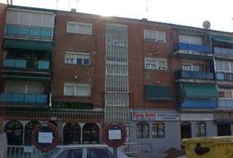
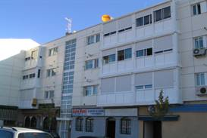
APLICACIÓN DE LA DIRECTIVA 2002/49/CE. JORNADAS CEDEX
2.3. Ordenación y Gestión del territorio. Planes de Aislamiento Acústico.
Dirección de Planificación y Medio Ambiente. División de Mediación Ambiental

Slide 12
APLICACIÓN DE LA DIRECTIVA 2002/49/CE. JORNADAS CEDEX
2.4. Restricciones operativas y Procedimientos Operacionales.
AEROPUERTOS | Restricciones Operativas |  |  |  |  |  | Procedimientos Operacionales
 | (1) Restricción Aeronaves Marginalmente Conformes | (2) Cuota de Ruido | (3) Restricción prueba de Motores | (4) Restricción uso de Potencia Reversa | (5) Restricción Uso APU | (6) Restricción Vuelos de Entrenamiento | (7) Utilización pistas preferentes | (8) Utilización rutas preferentes | (9) Evitar sobrevuelo núcleos urbanos | (10) Navegación Aérea de Precisión (PRNAV) | (11) Procedimiento de Atenuación de Ruido
ALICANTE | EEs | c | SI | c | SI | c | c | SI | EEs | EEs | EEs
BARCELONA | SI | EEs | SI | SI | SI | c | SI | SI | c | SI | SI
BILBAO | EEs |  | SI | EEs |  |  |  |  |  |  | EEs
GRAN CANARIA | EEs |  | SI |  |  |  | SI |  | SI | EEs | EEs
IBIZA | EEs |  | SI | SI |  |  | SI | SI | SI
MADRID-BARAJAS | SI | SI | SI | SI | SI | SI | SI | SI | SI | SI | SI
MÁLAGA | EEs |  | SI | SI |  | SI | SI | EEs |  | EEs | EEs
P. DE MALLORCA | EEs |  | SI | SI | SI | SI | SI | SI | SI | SI | SI
SEVILLA | EEs |  | SI |  |  |  |  |  |  | SI
TENERIFE NORTE | EEs |  | SI |  | SI |  | SI |  |  | EEs | EEs
TENERIFE SUR | EEs | x | SI | SI | SI | SI | c | SI | SI | EEs | SI
VALENCIA | EEs |  | SI | SI |  |  | SI | SI | EEs | EEs | EEs
EES: En Estudio
Dirección de Planificación y Medio Ambiente. División de Mediación Ambiental

Slide 13
APLICACIÓN DE LA DIRECTIVA 2002/49/CE. JORNADAS CEDEX
2.4.1. Procedimientos Operacionales.
Los procedimientos operacionales de atenuación de ruidos son variaciones en la operativa establecida en un aeropuerto dirigidas a lograr una reducción en los niveles percibidos. En todas ellas debe prevalecer como criterio de diseño principal la seguridad de la operación.
RESTRICCIÓN PRUEBAS MOTORES | RESTRICCIÓN USO POTENCIA REVERSA | RESTRICCIÓN USO DE APU | EVITAR SOBREVUELO NÚCLEOS URBANOS | SEGUIMIENTO RADAR Y MEDICIÓN DE RUIDO
RESTRICCIÓN VUELOS ENTRENAMIENTO | RESTRICCIÓN O PREFERENCIA DE PISTAS | DISEÑO Y OPTMIZACIÓN DE TRAYECTORIAS | PROCEDIMIENTOS EN DESPEGUE | MANIOBRAS DE DESCENSO CONTINUO
Dirección de Planificación y Medio Ambiente. División de Mediación Ambiental

Slide 14
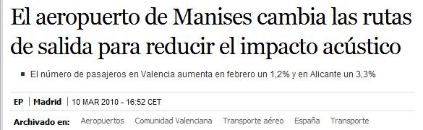
APLICACIÓN DE LA DIRECTIVA 2002/49/CE. JORNADAS CEDEX
2.4.1. Procedimientos operacionales. Diseño de Trayectorias
Aeropuerto de Valencia
  Lugar: Valencia
  Motivo: Sobrevuelo urbano.
  Medidas implementada:
  Información y traslado al GTTR.
  Estudio de alternativas y posterior modificación de ruta a un procedimiento instrumental.
Dirección de Planificación y Medio Ambiente. División de Mediación Ambiental

Slide 15
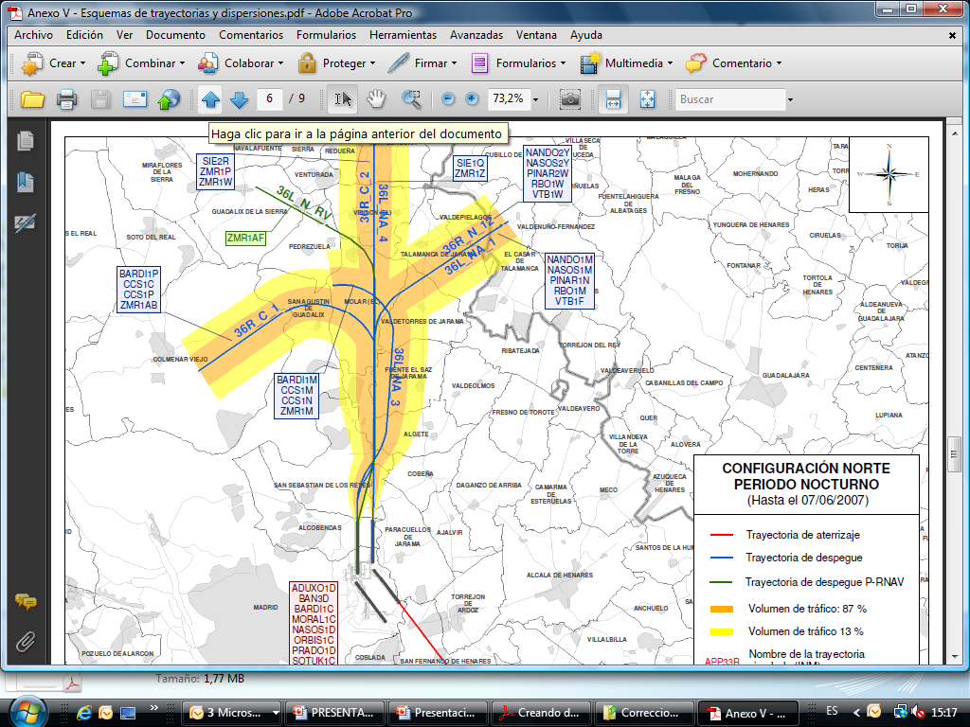
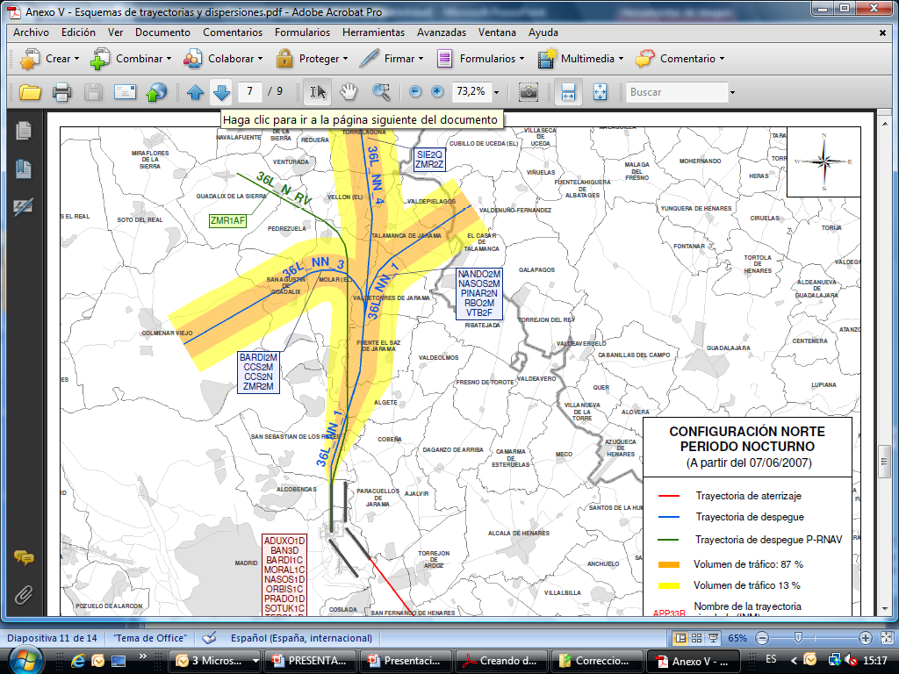
APLICACIÓN DE LA DIRECTIVA 2002/49/CE. JORNADAS CEDEX
2.4.1. Procedimientos operacionales. Restricción de pistas
Aeropuerto A.S. Madrid-Barajas
  Lugar: Paracuellos de Jarama (Madrid)
  Motivo: Restricción nocturna: Despegues pista 36R.
  Medidas implementada:
  Supresión de trayectoria nocturna (07-Jun-07).
  Reuniones con las Asociaciones de Vecinos
  Mejora calidad acústica
Dirección de Planificación y Medio Ambiente. División de Mediación Ambiental

Slide 16
APLICACIÓN DE LA DIRECTIVA 2002/49/CE. JORNADAS CEDEX
2.4.1. Procedimientos operacionales. Dispersión de Trayectorias
2008
2006
2010
Dirección de Planificación y Medio Ambiente. División de Mediación Ambiental

Slide 17
APLICACIÓN DE LA DIRECTIVA 2002/49/CE. JORNADAS CEDEX
2.4.2. Restricciones operativas.
La Directiva 2002/30, de 26 de marzo, transpuesta mediante el Real Decreto 1257/2003 de 3 de octubre, regula los procedimientos para la introducción de restricciones operativas relacionadas con el ruido en aeropuertos. Esta restricción queda definida como “una acción relacionada con el ruido que limita o reduce la accesibilidad de una aeronave a un aeropuerto”.
Un ejemplo es la Resolución de 30/08/06 de la DGAC por la que se restringen las operaciones de las aeronaves marginalmente conformes* en el aeropuerto A.S. Madrid-Barajas:
Marzo de 2007 no se podía incrementar el volumen de tráfico de dichas aeronaves.
Noviembre 2007, las compañías aéreas deberían reducir el número de movimientos de los modelos afectados.
Septiembre 2012, retirada total de estas aeronaves, tras adoptar un plan progresivo de sustitución.
Con fecha de 13 de junio de 2016 entrará en vigor el Reglamento (UE) 598/2014 y quedará derogada la Directiva 2002/30.
(*) Aviones a reacción subsónicos civiles que cumplen los valores límite de certificación del Anexo 16 del Convenio sobre Aviación Civil Internacional (Vol. 1, segunda parte, Capítulo 3), por un margen acumulado no superior a 5 EPNdB -nivel efectivo de ruido percibido expresado en decibelios
Dirección de Planificación y Medio Ambiente. División de Mediación Ambiental

Slide 18
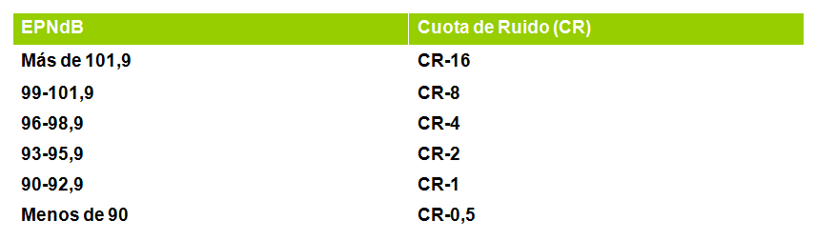
APLICACIÓN DE LA DIRECTIVA 2002/49/CE. JORNADAS CEDEX
2.4.2. Restricciones operativas. Cuota de Ruido
El aeropuerto A.S. Madrid-Barajas tiene establecido un sistema de clasificación de aeronaves por cuota de ruido. Consiste en la definición de la variable “cuota de ruido” (CR), para cada aeronave en función del nivel de ruido efectivo percibido certificado (EPNdB). Las compañías que operan en el aeropuerto disponen de un valor total asignado de cuota de ruido al que deben ajustar sus operaciones y la flota empleada.
En el aeropuerto de Madrid-Barajas existe la prohibición de operar a las aeronaves clasificadas como CR-4 o superior durante el periodo comprendido entre las 23:00-07:00 (hora local).
Dirección de Planificación y Medio Ambiente. División de Mediación Ambiental

Slide 19
APLICACIÓN DE LA DIRECTIVA 2002/49/CE. JORNADAS CEDEX
3. INFORMACION Y PARTICIPACIÓN
Dirección de Planificación y Medio Ambiente. División de Mediación Ambiental

Slide 20
APLICACIÓN DE LA DIRECTIVA 2002/49/CE. JORNADAS CEDEX
3.1. Control y Vigilancia de Calidad Acústica. Sistemas de Monitorado de Ruido
Para analizar las posibles medidas que permitan afrontar el problema del ruido es imprescindible contar con herramientas que permitan realizar un diagnóstico de la situación, prever las situaciones futuras y analizar el efecto de las diferentes soluciones a implementar.
Un sistema de monitorizado de ruido es una herramienta capaz de detectar, medir y asociar el ruido generado por las aeronaves al sobrevolar los diferentes micrófonos instalados en zonas estratégicas del entorno aeroportuario.
Su finalidad es obtener información completa, fiable y permanente del nivel de cumplimiento de los procedimientos operativos que se realizan en los aeropuertos, así como disponer de un mejor conocimiento del ruido y trayectorias seguidas por las aeronaves, para adoptar medidas encaminadas a minimizar las posibles molestias que se producen por exceso de nivel sonoro en las poblaciones del entorno aeroportuario.
Actualmente disponen de Sistema de Monitorado de Ruido los aeropuertos de AS Madrid-Barajas, Barcelona- El Prat, Palma de Mallorca, Elche-Alicante, Málaga-Costa del Sol y Valencia.
Dirección de Planificación y Medio Ambiente. División de Mediación Ambiental

Slide 21
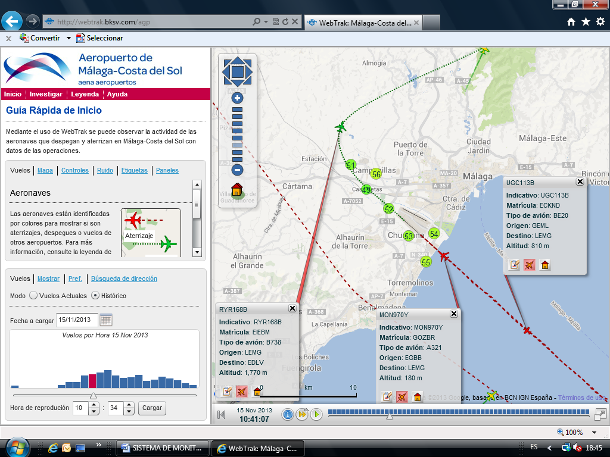
APLICACIÓN DE LA DIRECTIVA 2002/49/CE. JORNADAS CEDEX
3.2. Información y Participación pública. Mapas Interactivos de Ruido.
Es importante crear los mecanismos apropiados para dar respuesta a las peticiones que desde la ciudadanía se realicen para conocer la situación reinante y las posibles medidas a adoptar para corregirla. Es una actuación fundamental para crear un clima de colaboración y confianza entre el gestor aeroportuario y las poblaciones del entorno.
Información a través de la Web. Mapas interactivos de Ruido (WebTrak): El sistema WebTrak es una herramienta asociada a los Sistemas de Monitorado de Ruido que permite observar la trayectoria de los aviones que despegan o aterrizan en los aeropuertos y sus niveles de ruido asociados.
Dirección de Planificación y Medio Ambiente. División de Mediación Ambiental

Slide 22
3.2. Información y Participación pública. Atención al Ciudadano y Municipios
La información proporcionada por la WebTrak incluye el número de vuelo, el tipo de avión, la altitud y la trayectoria utilizada. No obstante, las principales consultas que se pueden realizar son:
  Visualización de los movimientos de aterrizaje y despegue de aeronaves.
  Visualización de los niveles de ruido medidos por los TMR del entorno aeroportuario.
  Selección del período de tiempo que se desea consultar.
  Selección del área geográfica a visualizar o incluso de un punto concreto (icono de viviendas) por el que se informa a los habitantes de las poblaciones vecinas del aeropuerto de forma fiable y transparente de las operaciones aeronáuticas y los niveles acústicos que éstas generan
Atención al ciudadano. Registro y contestación de quejas de ruido a través del aeropuerto. En aquellos aeropuertos que disponen de la herramienta Web Trak, también existe la posibilidad de tramitar quejas desde esta plataforma web sobre operaciones concretas de despegue o aterrizaje en el aeropuerto.
Grupos de Trabajo Técnicos de Ruido (GTTR´s)
Dirección de Planificación y Medio Ambiente. División de Mediación Ambiental

Slide 23
Gracias
Mónica Solbes Galiana
División de Mediación Ambiental
Dirección de Planificación y Medio Ambiente
Dirección de Planificación y Medio Ambiente. División de Mediación Ambiental

